Slide 1
Materi :
Klasifikasi Makhluk Hidup dan Benda Tak Hidup
Standar Kompetensi :
3. Memahami pengetahuan (faktual, konseptual, dan prosedural) berdasarkan rasa ingin tahunya tentang ilmu pengetahuan, teknologi, seni, budaya terkait fenomena dan kejadian tampak mata.
Kompetensi Dasar :
3.2 Mengklasifikasikan makhluk hidup dan benda berdasarkan karakteristik yang diamati.
Indikator
Menjelaskan perbedaan makhluk hidup dengan benda tak hidup.
Mengelompokkan makhluk hidup berdasarkan prinsip klasifikasi

Slide 2
Makhluk hidup memiliki tingkat keanekaragaman sangat tinggi. Semakin lama makluk hidup akan semakin bertambah banyak, sehingga keanekaragamannya juga bertambah. Untuk mempelajari makhluk hidup yang beranekaragam tersebut, maka dibutuhkan klasifikasi.
Klasifikasi makhluk hidup bertujuan untuk menyederhanakan makhluk hidup berdasarkan ciri-ciri yang dimiliki.
Klasifikasi makhluk hidup menurut Carolus Linnaeus berdasarkan atas persamaan dan perbedaan struktur tubuh makhluk hidup. Carolus Linnaeus menggunakan sistem klasifikasi makhluk hidup yang disebut Sistem Binomial Nomenklatur (Sistem Tata Nama Ganda).
Takson merupakan urutan klasifikasi makhluk hidup, mulai dari yang tertinggi (kingdom) hingga yang terendah (spesies).
Kunci determinasi adalah kunci yang dipergunkan untuk menentukan filum atau divisi, kelas, ordo, familia, genus, atau spesies. Dasar yang digunakan adalah identifikasi makhluk hidup dengan menggunakan kunci dikotom.

Slide 3
Klasifikasi makhluk hidup yang biasa digunakan antara lain berdasarkan ciri-ciri fisik, morfologi, cara bereproduksi, manfaat, ciri-ciri kromosom, kandungan gen di dalam kromosom, dan kandungan zat biokimia, berdasarkan dasar-dasar klasifikasi tersebut, sistem klasifikasi makhluk hidup dapat dibedakan menjadi sistem alamiah, sistem artifisial (buatan) sistem filogenetik, dan sistem modern.
Dasar – dasar klasifikasi makhluk hidup yaitu :
1). Klasifikasi berdasarkan kesamaan dan ciri – ciri yang dimiliki
2). Klasifikasi berdasarkan ciri – ciri bentuk tubuh (Morfologi) dan organ dalam tubuh (anatomi)
3). Klasifikasi berdasarkan ukuran, tempat hidup, cara hidup, dan manfaatnya
Semakin banyak kesamaan ciri maka semakin dekat tingkat kekerabatannya.
Sistem klasifikasi yang saat ini digunakan yaitu sistem klasifikasi Linnaeus, yaitu sistem klasifikasi makhluk hidup berdasarkan takson. Takson adalah urutan klasifikasi makhluk hidup berdasarkan ciri yang paling umum hingga ciri yang paling khusus. Ilmu yang mempelajari takson disebut Taksonomi.

Slide 4
Materi :
Sistem Organisasi Kehidupan
Standar Kompetensi :
3. Memahami pengetahuan (faktual, konseptual, dan prosedural) berdasarkan rasa ingin tahunya tentang ilmu pengetahuan, teknologi, seni, budaya terkait fenomena dan kejadian tampak mata.
Kompetensi Dasar :
3.6 Memahami sistem organisasi kehidupan mulai dari tingkat sel sampai organisme, dan komposisi utama penyusun sel.
Indikator
1. Membedakan antara jaringan, organ, dan sistem organ.
2. Menjelaskan konsep sistem organ dan organisme.

Slide 5
Organisasi kehidupan tersusun dari sel, jaringan, organ, sistem organ hingga organisme.
A. SEL
Sel merupakan unit struktural dan fungsional terkecil pada makhluk hidup. Sel sebagai unit struktural terkecil bermakna bahwa sel merupakan penyusun yang mendasar bagi tubuh makhluk hidup. Setiap sel tersusun atas berbagai bagian, yaitu membran plasma, inti sel (nukleus), sitoplasma dan organel sel. Pada makhluk hidup multiseluler, sel-sel yang memiliki bentuk serupa, berkumpul bersama dan menjalankan satu fungsi yang sama maka akan membentuk jaringan. Jaringan-jaringan yang berbeda kemudian akan menyusun suatu organ yang memiliki fungsi tertentu. Organ-organ yang berbeda, yang bekerja bersama-sama akan membentuk sistem organ.
B. JARINGAN
Sel yang memiliki bentuk, fungsi dan sifat yang sama akan membentuk jaringan. Dalam hal ini akan dibahas mengenai jaringan tumbuhan dan jaringan hewan.

Slide 6
C. Organ
Organ adalah gabungan beberapa jenis jaringan yang terorganisasi dalam fungsi tertentu. Berikut ini akan dibahas mengenai organ pada tumbuhan dan hewan.
D. Sistem Organ
Sistem organ adalah gabungan dari berbagai organ untuk melakukan fungsi tertentu di dalam tubuh. Setiap organ memegang perananyang sama penting dalam menjalankan fungsinya.
E. Organisme atau Individu
Semua sistem organ akan bekerjasama untuk melakukan fungsi hidup atau proses kehidupan untuk menopang kehidupan organisme atau individu. Pada dasarnya, keberlangsungan hidup organisme berkaitan dengan hubungan antara sistem organ yang satu dengan yang lain.

Slide 7
Materi :
Interaksi Makhluk Hidup dengan Lingkungan
Standar Kompetensi :
3. Memahami pengetahuan (faktual, konseptual, dan prosedural) berdasarkan rasa ingin tahunya tentang ilmu pengetahuan, teknologi, seni, budaya terkait fenomena dan kejadian tampak mata.
Kompetensi Dasar :
3.7. Menganalisis interaksi antara makhluk hidup dan lingkungannya serta dinamika populasi akibat interaksi tersebut.
Indikator
Menjelaskan konsep lingkungan dan komponen- komponennya.
Menjelaskan konsep bentuk saling ketergantungan makhluk hidup.

Slide 8
Ekosistem adalah hubungan timbal balik antara makhluk hidup dengan lingkungannya. Ekosistem disusun oleh komponen biotik berupa makhluk hidup dan komponen abiotik.
Setiap makhluk hidup menempati tempat yang sesuai yang disebut habitat. Setiap makhluk hidup juga mempunyai peranan tertentu yang disebut nisia. Dalam ekosistem terdapat tingkatan trofik komponen biotik, yaitu ada organisme yang berperan sebagai produsen, konsumen primer, konsumen sekunder, konsumen tersier, konsumen puncak, dan pengurai.
Dalam ekosistem terdapat tingkatan organisasi makhluk hidup penyusunnya. Individu-individu sejenis menyusun populasi, beberapa populasi makhluk hidup berinteraksi dengan lingkungan membentuk komunitas. Komunitas dengan lingkungannya membentuk suatu ekosistem. Beberapa ekosistem membentuk bioma dan keseluruhan bioma dan ekosistem di bumi menyusun biosfer.

Slide 9
                Di dalam ekosistem yang seimbang, komponen penyusun ekosistem selalu berada dalam komposisi yang seimbang. Ekosistem bersifat dinamis dan selalu mengalami perubahan. Perubahan suatu ekosistem menuju keseimbangan dalam jangka waktu yang lama disebut suksesi.
Komponen penyusun ekosistem selalu berinteraksi baik sesama komponen biotik maupun antara komponen biotik dengan komponen abiotik. Interaksi ini membentuk jaring-jaring kehidupan yang terdiri dari rantai makanan, jaring-jaring kehidupan, dan piramida makanan.
Hubungan antarorganisme dalam suatu ekosistem dapat berupa hubungan netral, simbiosis mutualisme, komensalisme, parasitisme, kompetisi, dan predasi.
Keanekaragaman makhluk hidup berfungsi sebagai sumber pangan, pakaian, perumahan, kesehatan. Keanekaragaman juga memberi manfaat secara ekonomi, ekosistem, dan keilmuan.
Beberapa upaya pelestarian keanekaragaman hayati adalah dengan membuat undang-undang, penyuluhan kepada masyarakat, membuat taman nasional, cagar alam, kebun raya, dan taman laut.

Slide 10
terima kasih
Sampai jumpa pada materi berikutnya....
Sampai jumpa pada materi berikutnya....

Slide 11
TUMBUHAN DAN HEWAN ADALAH SAHABATKU
Kompetensi Dasar :
3.1 Membandingkan cara perkembangbiakan tumbuhan dan hewan
Indikator :
Peserta didik dapat menjelaskan tentang perkembangbiakan pada tumbuhan
Peserta didik dapat menjelaskan tentang perkembangbiakan pada hewan

Slide 12
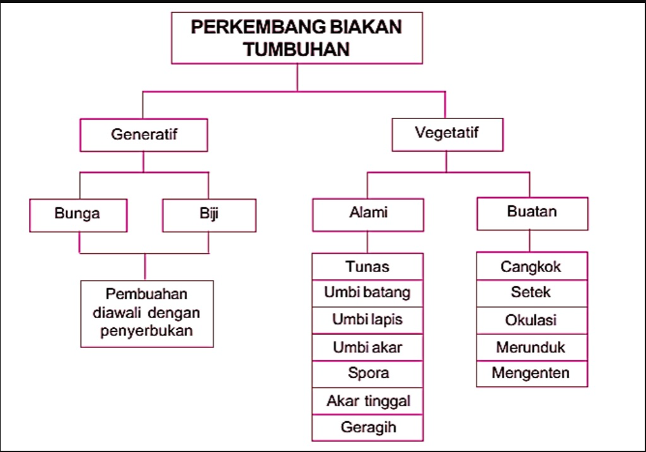
Perkembangbiakan pada tumbuhan

Slide 13
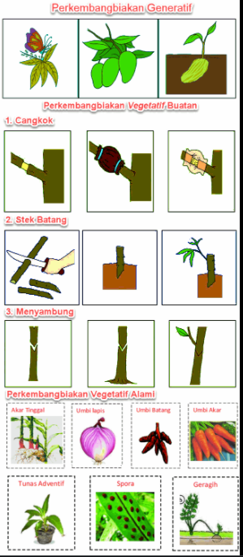
Gambar Perkembangbiakan Pada Tumbuhan

Slide 14
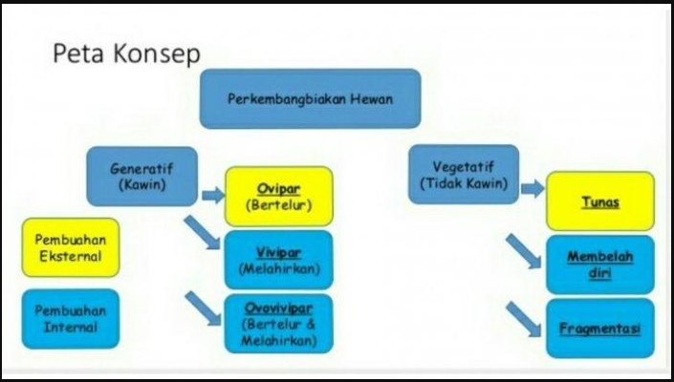
Perkembangbiakan pada hewan

Slide 15
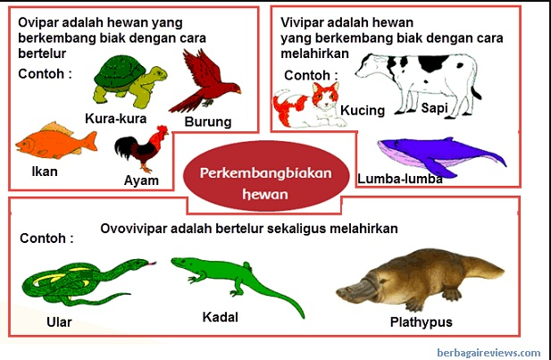
Gambar Perkembangbiakan Hewan

Slide 16
CIRI-CIRI MAKHLUK HIDUP
Kompetensi Dasar :
3.2 Mengklasifikasikan makhluk hidup berdasarkan karakteristik yang diamati
Indikator :
1. Peserta didik dapat mendiskripsikan ciri makhluk berdasarkan karakter yang ada pada gambar

Slide 17
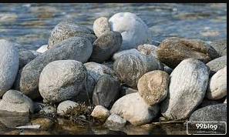
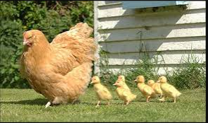
Manakah yang termasuk makhluk hidup itu ?

Slide 18
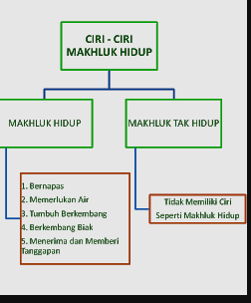
Peta Konsep

Slide 19
Rangkaian Listrik
Kompetensi Dasar :
3.5 Mengidentifikasi komponen-komponen listrik dan fungsinya dalam rangkaian listrik sederhana
Indikator :
Peserta didik dapat membedakan rangkaian seri dan paralel
Peserta didik dapat menjelaskan arah arus pada rangkaian

Slide 20
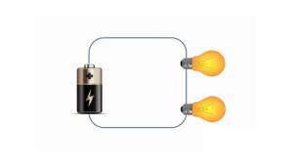
Rangkaian Seri
Rangkaian seri adalah rangkaian listrik yang disusun berurutan tanpa cabang.
Ciri-ciri rangkaian seri adalah sebagai berikut.
a. Arus listrik mengalir tanpa melalui cabang.
Arus listrik yang mengalir dari baterai melalui lampu 1 dan melalui lampu 2
b. Jika salah satu alat listrik di lepas atau rusak maka arus listrik akan putus

Slide 21
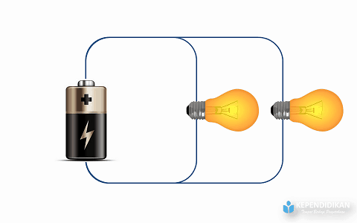
Rangkaian PARALEL
Rangkaian paralel adalah rangkaian listrik yang dihubungkan secara berjajar dengan satu atau beberapa cabang.
Ciri-ciri rangkaian paralel sebagai berikut.
a.Arus mengalir melalui satu cabang atau lebih. Arus listrik yang melalui lampu 1 tidak melalui lampu 2 atau sebaliknya.
b.Jika salah satu alat listrik di lepas atau rusak, arus listrik akan tetap mengalir melalui cabang yang lain. Rangkaian listrik di rumah kita disusun paralel, sehingga jika salah satu lampu dipadamkan lampu lainnya tetap menyala.

Slide 22
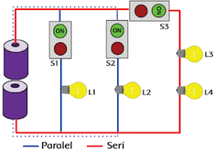
Rangkaian Campuran
Rangkaian campuran adalah rangkaian listrik yang tersusun secara seri dan paralel.
Ciri-ciri rangkaian listrik campuran adalah gabungan dari ciri-ciri rangkaian listrik seri dan rangkaian listrik paralel.

Slide 23
SUHU
Kompetensi Dasar :
3.4 Menganalisis konsep suhu, pemuaian, kalor, perpindahan kalor, dan penerapannya dalam kehidupan sehari-hari termasuk mekanisme menjaga kestabilan suhu tubuh pada manusia dan hewan
Indikator :
Peserta didik dapat mengkonversi satuan suhu pada skala termometer

Slide 24
SUHU
Suhu merupakan derajat panas atau dingin suatu benda/zat.
Alat untuk mengukur suhu adalah thermometer.
Thermometer memiliki 4 skala yaitu Celcius, Reamur, Fahrenheit dan Kelvin.

Slide 25
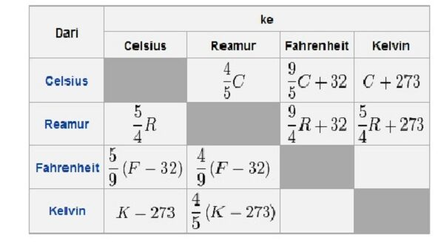
Menghitung konversi satuan suhu

Slide 26
TATA SURYA
Kompetensi Dasar :
3.8 Menjelaskan peristiwa rotasi dan revolusi Bumi serta terjadinya gerhana bulan dan gerhana Matahari.
Indikator :
Peserta didik dapat mendeskripsikan terjadinya gerhana bulan total
Peserta didik dapat mendeskripsikan terjadinya gerhana bulan sebagian

Slide 27
Tata Surya adalah kumpulan benda langit yang terdiri atas sebuah bintang yang disebut Matahari dan semua objek yang terikat oleh gaya gravitasinya.
Fenomena alam yang terjadi diantaranya adalah :
Gerhana Matahari
Gerhana Bulan

Slide 28
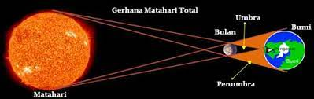
Gerhana Matahari

Slide 29
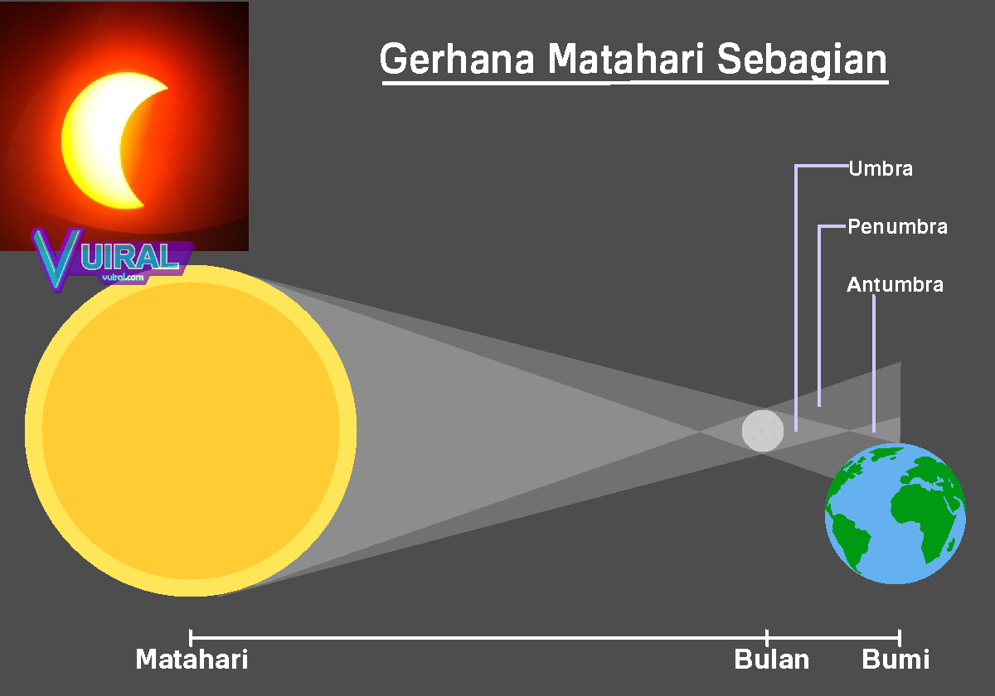
Gerhana Matahari

Slide 30
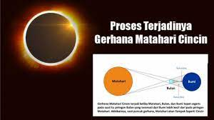
Gerhana Matahari

Slide 31
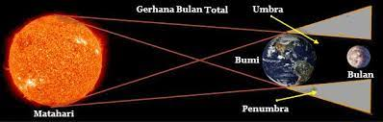
Gerhana Bulan

Slide 32
KALOR
Kompetensi Dasar :
3.4 Menganalisis konsep suhu, pemuaian, kalor, perpindahan kalor, dan penerapannya dalam kehidupan sehari-hari termasuk mekanisme menjaga kestabilan suhu tubuh pada manusia dan hewan
Indikator :
Peserta didik mampu menjelaskan tentang pengaruh kalor terhadap suhu benda
Peserta didik mampu menjelaskan tentang pengaruh kalor terhadap perubahan wujud benda

Slide 33
KALOR
Kalor
Adalah salah satu bentuk energi yang berpindah dari benda yang suhunya lebih tinggi ke benda yang suhunya lebih rendah ketika kedua benda bersentuhan.
Satuan kalor adalah Joule (J) atau kalori

Slide 34
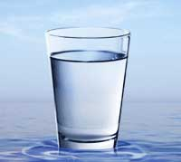
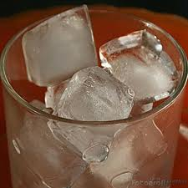
1. Pengaruh Kalor terhadap Suhu benda
Jika suatu benda menyerap kalor, maka suhu benda akan naik dan
Jika suatu benda melepas kalor, maka suhu benda akan turun
zat
Air panas
Es batu
Air hangat

Slide 35
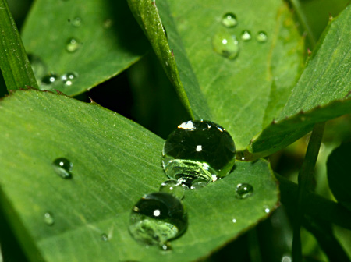
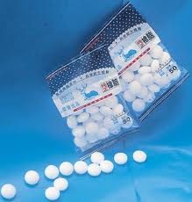
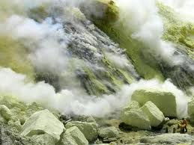
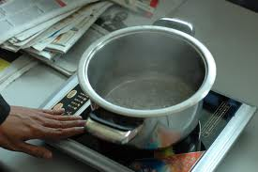
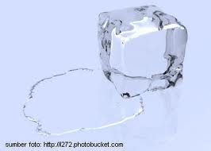
Perubahan wujud benda yang melepaskan kalor adalah
membeku
mengembun
mengkristal
Perubahan wujud benda yang memerlukan kalor adalah
menyublim
menguap
Mencair / melebur

Slide 36
2. Pengaruh Kalor terhadap Perubahan Wujud Zat
Gas
menyublim
Menguap
mengkristal
Mengembun
Mencair / melebur
Padat
Cair
Membeku

Slide 37
Pengertian Perubahan Wujud
d. Melebur adalah proses perubahan wujud dari padat menjadi cair
Contoh : mencairnya es batu
e. Menguap adalah proses perubahan wujud dari cair menjadi gas
Contoh : menguapnya air yang dipanaskan
f. Menyublim adalah proses perubahan wujud dari padat menjadi gas
Contoh : habisnya kapur barus dalam almari

Slide 38
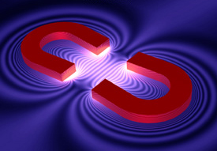
KEMAGNETAN
Kompetensi Dasar :
3.5 Mengidentifikasi sifat-sifat magnet dalam kehidupan sehari-hari.
Indikator :
Peserta didik mampu menjelaskan pengertian dan karakteristik magnet
Peserta didik mampu menyabutkan benda apa saja yang dapat ditarik magnet dan benda apa saja yang tidak dapat ditarik magnet
3. Peserta didik mampu menjelaskan sifat-sifat kutub magnet

Slide 39
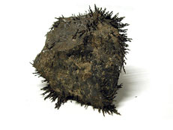
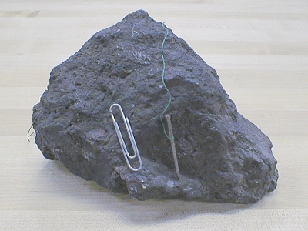
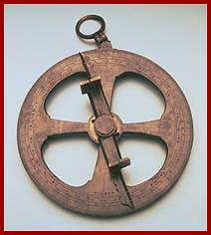
Asal-usul Kemagnetan
Kata magnet berasal dari kata magnesia, yang merupakan nama suatu daerah di Asia Kecil, dimana ditemukannya batu besi lebih dari 2000 tahun yang lalu.
Bangsa Cina sudah menggunakan petunjuk arah kompas magnetik dalam pelayaran kira-kira mulai tahun 1200.

Slide 40
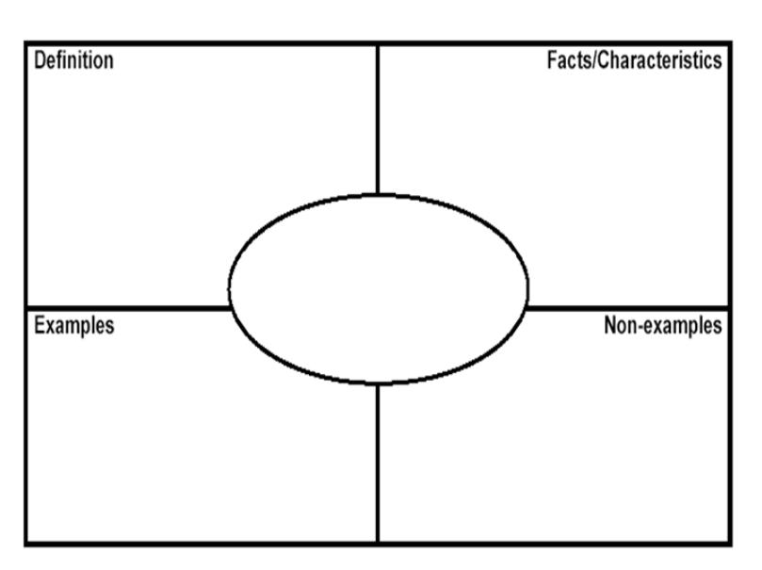
Diagram
Frayer
Magnet
DEFINISI
KARAKTERISTIK
Terbuat dari logam, memiliki 2 kutub (utara dan selatan)
Kutub yang senama akan tolak menolak sedangkan
kutub yang tidak senama
akan Tarik menarik
Benda yang dapat menarik benda logam
MAGNET
BENDA YANG DITARIK
BENDA YANG TIDAK DITARIK
Clip kertas, isi strapler, sendok stemless steel, paku besi, alumunium
Pensil kayu, penggaris plastic, cincin emas, kawat tembaga, penghapus karet

Slide 41

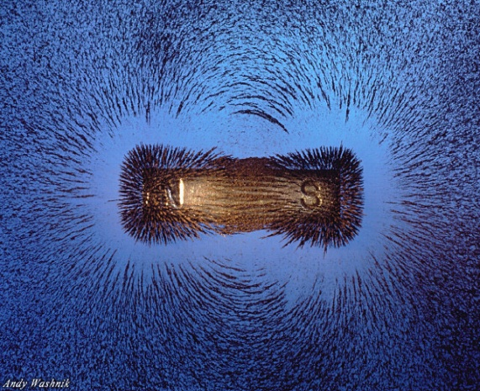
Magnet Memiliki Dua Kutub
Kutub magnet adalah ujung-ujung magnet yang mempunyai gaya tarik atau gaya tolak terbesar.
Setiap magnet selalu mempunyai dua buah kutub, yaitu kutub utara ( N )dan kutub selatan ( S ).

Slide 42
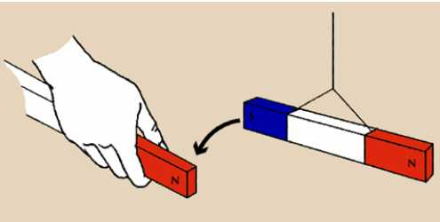
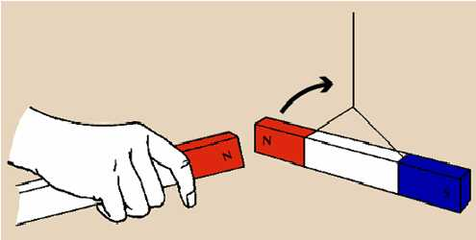
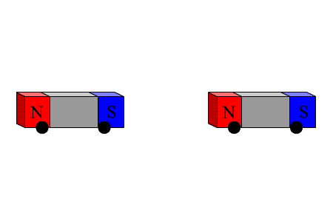
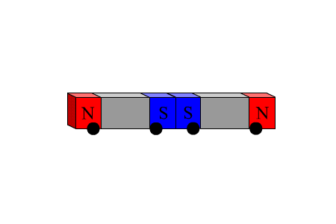
Sifat-sifat Kutub Magnet
Kutub tidak senama tarik menarik
Kutub senama tolak menolak

